Slide 1

Día, Fecha: | Viernes, 18/10/2024
Hora de inicio: | 07:10
Seminario de Sistemas 1 [B]
Luis Enrique Rivera Najera

Slide 2

LAB. SEMINARIO DE SISTEMAS 1
Laboratorio #11

Slide 3
Dudas Proyecto Final
---------------------------------------------
Exposiciones
---------------------------------------------
Repaso General
---------------------------------------------
Ejemplo Practico Docker Compose
---------------------------------------------
Hoja de Trabajo #2
---------------------------------------------
Hoja de Calificacion Proyecto Final
---------------------------------------------
Horarios de Calificacion
---------------------------------------------
Examen Final
Agenda

Slide 4
Dudas Proyecto Final?

Slide 5
Exposiciones
Grupo 6 y 7

Slide 6
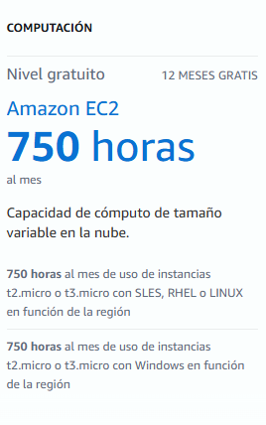


Slide 7
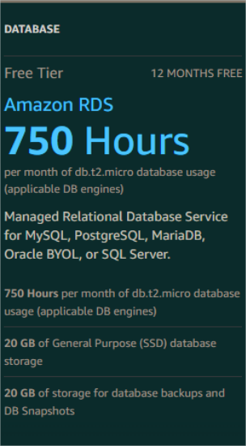


Slide 8

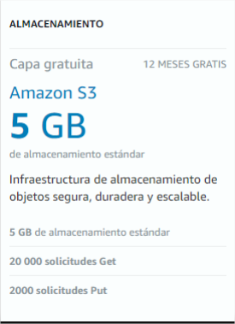

Slide 9

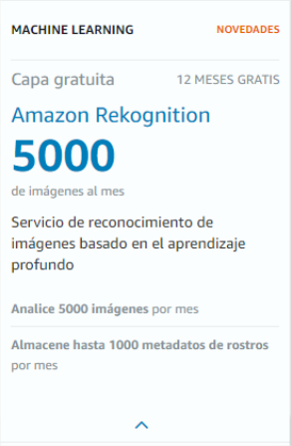

Slide 10





Slide 11
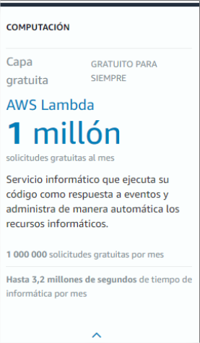


Slide 12

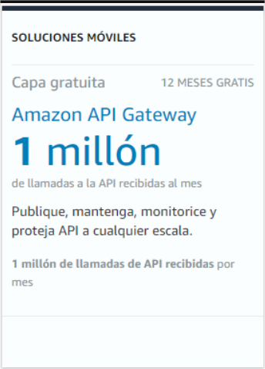

Slide 13

Ejemplo Practico

Slide 14
Dudas o comentarios

Slide 15
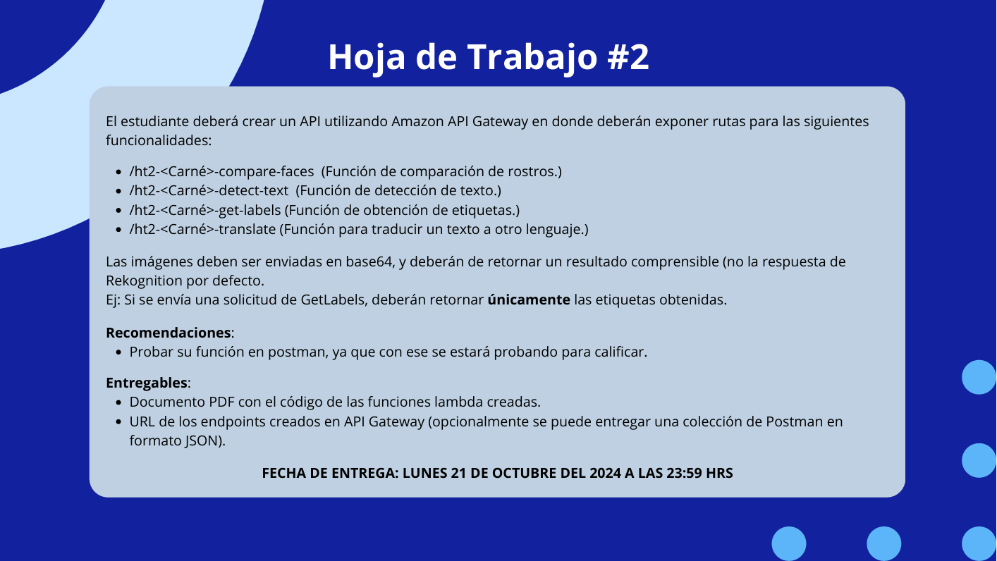
Viernes 25

Slide 16
Hoja de Calificacion Proyecto Final

Slide 17
Horarios de Calificacion

Slide 18
Examen Final
Contendio del Examen:
  Clase 1 – Clase 10
  Sábado 26/10
  Hora: 10:00 PM a 11:59 PM

